Slide 1
Презентация опыта работы по петербурговедению
ГБДОУ д/с №111
Московского района
город Санкт-Петербург
Воспитатель:
Зотова Т.Д.
2020 год

Slide 2
Зотова Татьяна Дмитриевна
Воспитатель высшей квалификационной
категории. Почетный работник общего образования Российской Федерации.
Стаж работы 39 года.

Slide 3
Тема долгосрочного проекта
«Санкт-Петербург — мой город родной»
Цель:
Знакомство детей с историей города.

Slide 4
Дети дошкольного возраста очень любознательны, обладают хорошей памятью, впечатлительны. Это позволяет формировать у них живой интерес к городу, его облику, происходящим событиям, позволяет создать эмоциональный настрой на город и ощущение себя петербуржцами. Дошкольники не могут осознавать историю события и их последовательность, многие сведения для них формальны, либо не доступны для понимания. Представляется целесообразно знакомить детей с городом, используя локальный материал, т.е. привлечь внимание дошкольника к тому, что они часто видят, с чем встречаются постоянно, но порой не замечают и на что не обращают внимания. На занятиях создаются такие условия для формирования начальных знаний о родном городе, чтобы «влюбить» ребенка в свой город, сделать первые шаги к постижению мира петербуржца, к их открытию своего Петербурга.

Slide 5
Задачи:
приобщение детей дошкольного возраста к истории и культуре Петербурга
организация такого взаимодействия ребенка с городом, которое способно стать определяющим в формировании его представлений об окружающем мире, характера мышления, стиля поведения, свойственных цивилизованному человеку.
развитие у ребенка эмоционально – ценностных ориентиров через осмысление истории культуры СПб в контексте российской, европейской и мировой культур.
социальная адаптация дошкольника, сохранение его индивидуальности в условиях современного мегаполиса, содействие ребенку в освоении городского пространства и формирование образа своего города.
развитие познавательного интереса к изучению архитектуры и истории достопримечательности города
развитие познавательно-речевых навыков, логического мышления
знакомство с историей событий
развитие пространственного ориентирования

Slide 6
Цели и задачи реализуются через:
знакомство детей с историей и культурой Петербурга, с ближайшим окружением (т. е. город, как среда обитания) : дом, здание, транспорт, улица, проспект, площадь, город, сквер ,парк, сад, район). Обратить внимание детей на связь города с человеком, дать представление об уникальности и неповторимости города; учить детей в привычном городском пейзаже выделять элементы прекрасного и необычного;
ознакомление детей с основными достопримечательностями города, неповторимостью архитектурных ансамблей (памятниками искусства, архитектуры и скульптуры), воспитание интереса к родному городу;
обогащение знаний детей о своем районе. Объяснить детям значимость района в современной жизни. Учить детей описывать объекты, свои впечатления, учить высказывать свое мнение, давать оценку действиям и событиям;
закрепление у детей знания о правилах поведения в общественных местах (на экскурсиях, выставках, музеях, театрах);
знакомство детей со знаменитыми людьми в прошлом и интересных людях в настоящем, приобщая детей к общественной жизни города;
развитие самостоятельности в придумывании игрового сюжета на петербургскую тематику, творческих способностей в процесс коммуникативной деятельности;
воспитание любви к городу, выработка положительных черт характера, способствующих доброжелательному общению.

Slide 7
Виды деятельности, используемые в работе
Игровая
Коммуникативная
Познавательно-исследовательская
Музыкальная
Изобразительная
Восприятие художественной литературы и фольклора
Конструктивная
Физическая
Самообслуживание, элементарно-бытовой труд

Slide 8
Формы работы
Беседы
Совместная деятельность
Экскурсии
Дни открытых дверей
Устный журнал/высказывания детей/
Встречи с родителями /показ театрализованной деятельности совместно с родителями/
Тематические акции
Виртуальные экскурсии
Выставки работ детей и семейные
Посещение родителей мероприятий в группе

Slide 9
Совместные проекты с родителями
Индивидуальные консультации
Маршруты выходного дня
Чтение художественной литературы
Изготовление книжек
Придумывание сказок
Изготовление макетов
Мини музей
Петербургские балы
Социальное партнерство
Спортивные соревнования

Slide 10
Поздравление ветеранов
Участие в выставках
Субботники
Дни здоровья
Экологическая тропа «Сладкое дерево»
Игры
Использование авторских пособий, музыкальных игр, песен, стихов

Slide 11
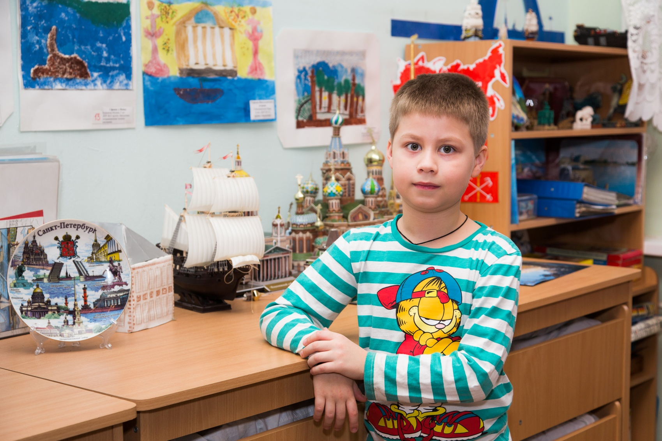
Мы очень любим город свой

Slide 12
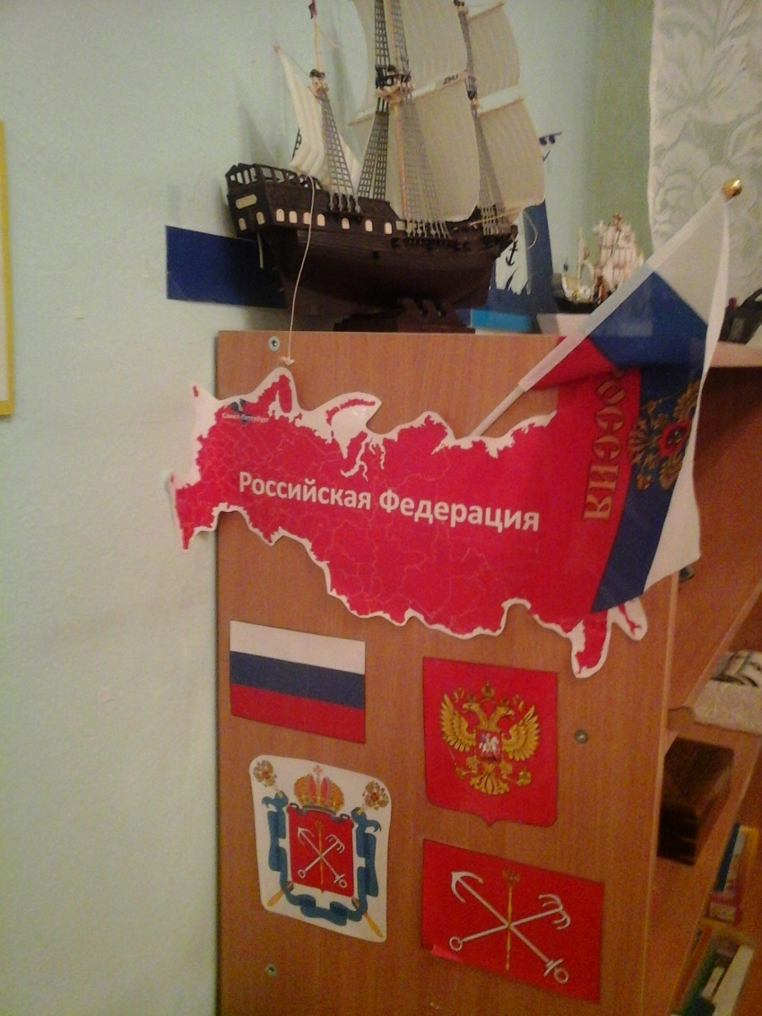
Над Россией небо синее

Slide 13
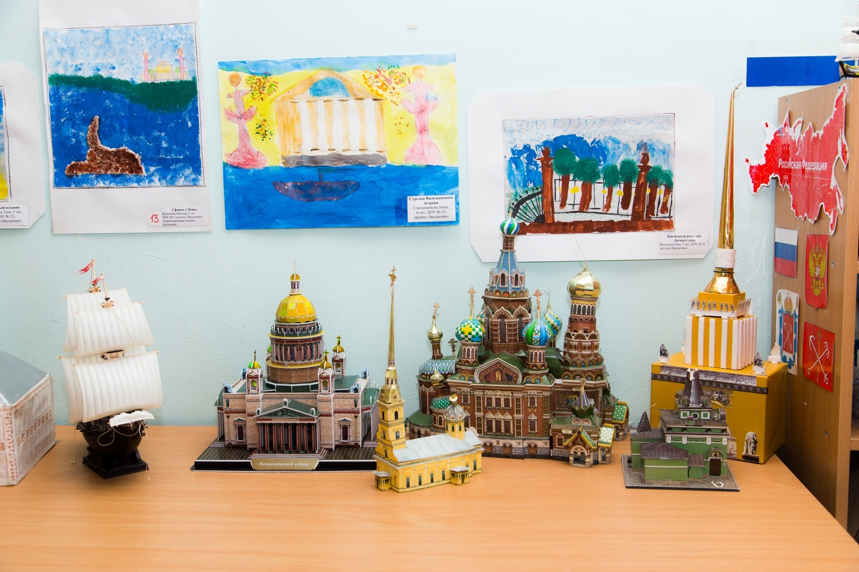
Макеты

Slide 14
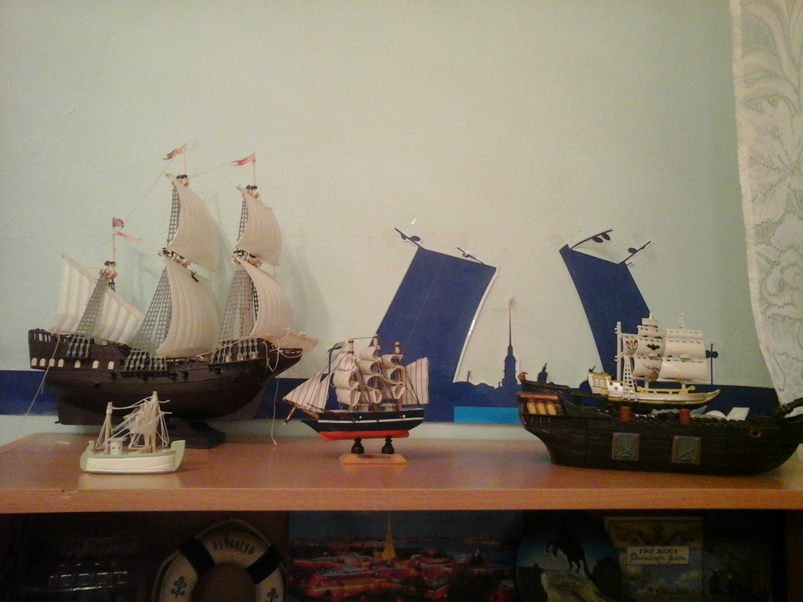
Корабли на Неве

Slide 15
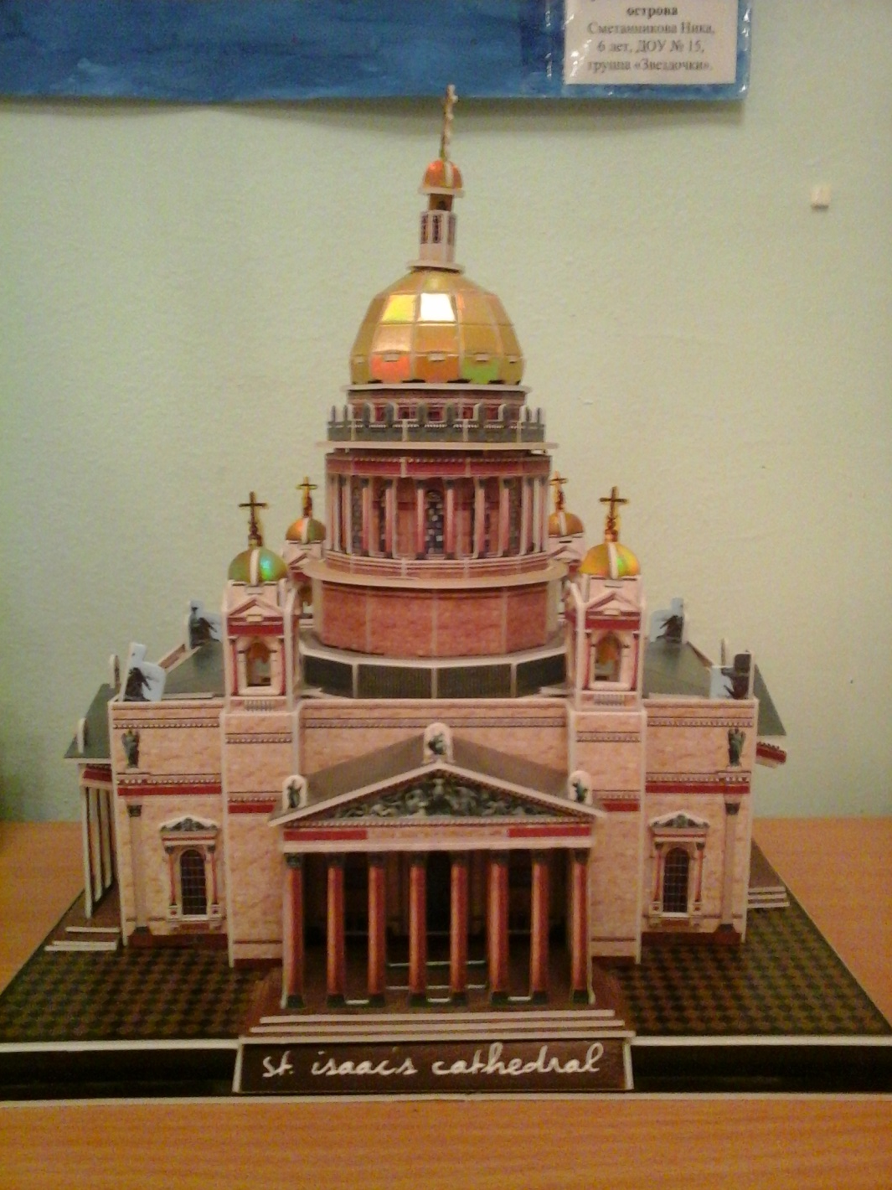
Исаакиевский собор

Slide 16
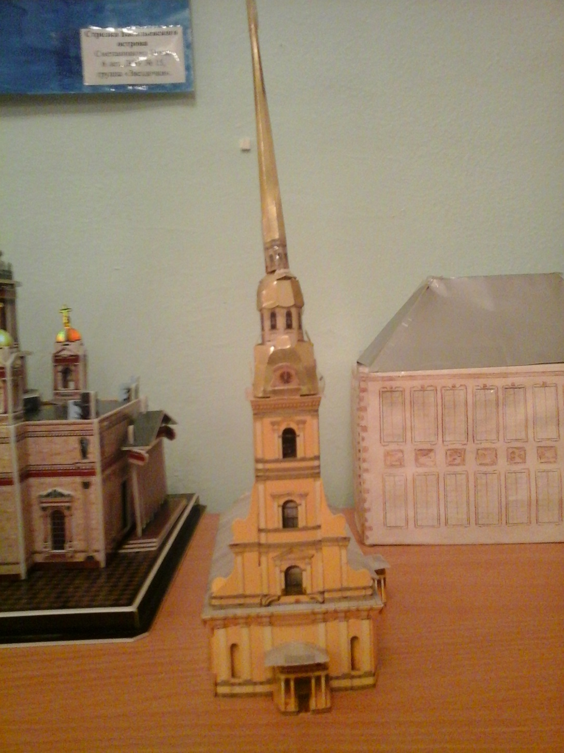
Петропавловский собор

Slide 17
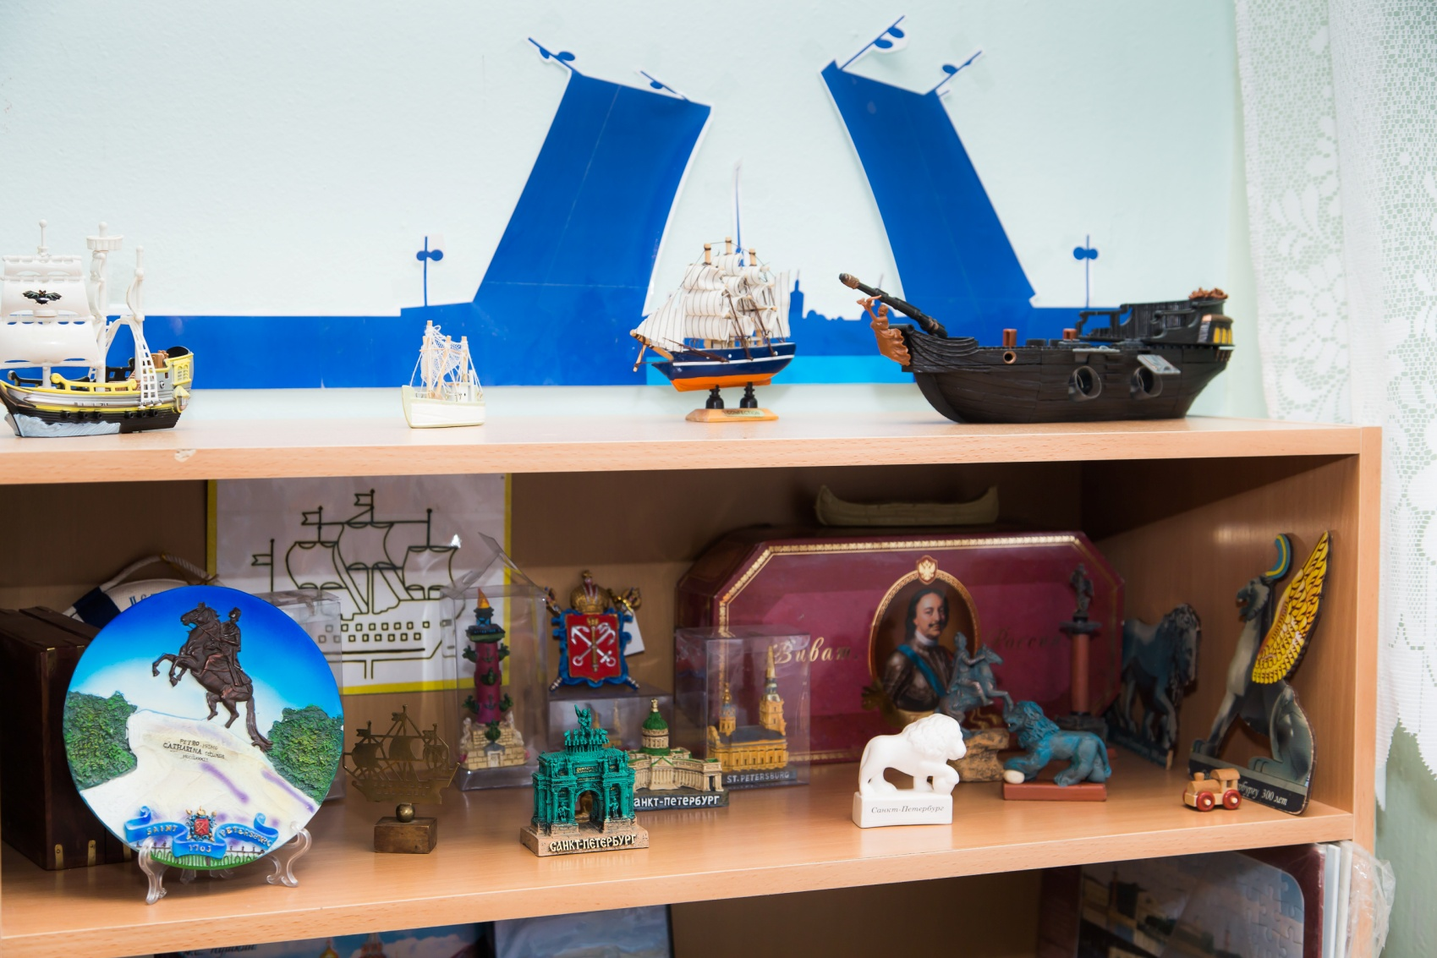
Мини-музей

Slide 18
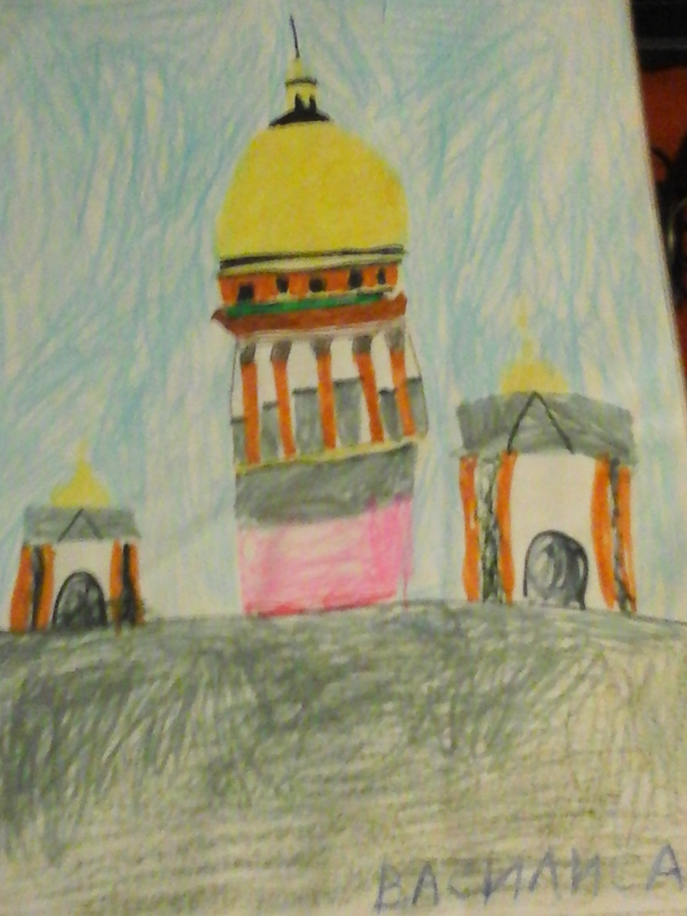
Продуктивная деятельность

Slide 19
Рисунки детей
Банковский
мост
Летний сад
Петропавловская крепость

Slide 20
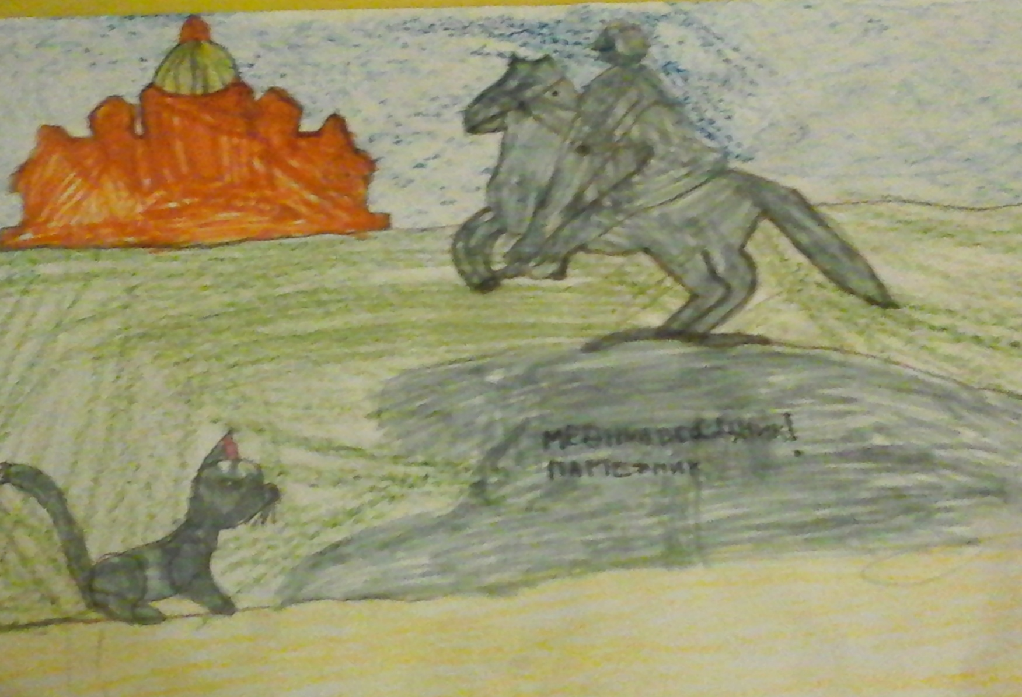
Словесный проект
«Путешествие котенка»

Slide 21
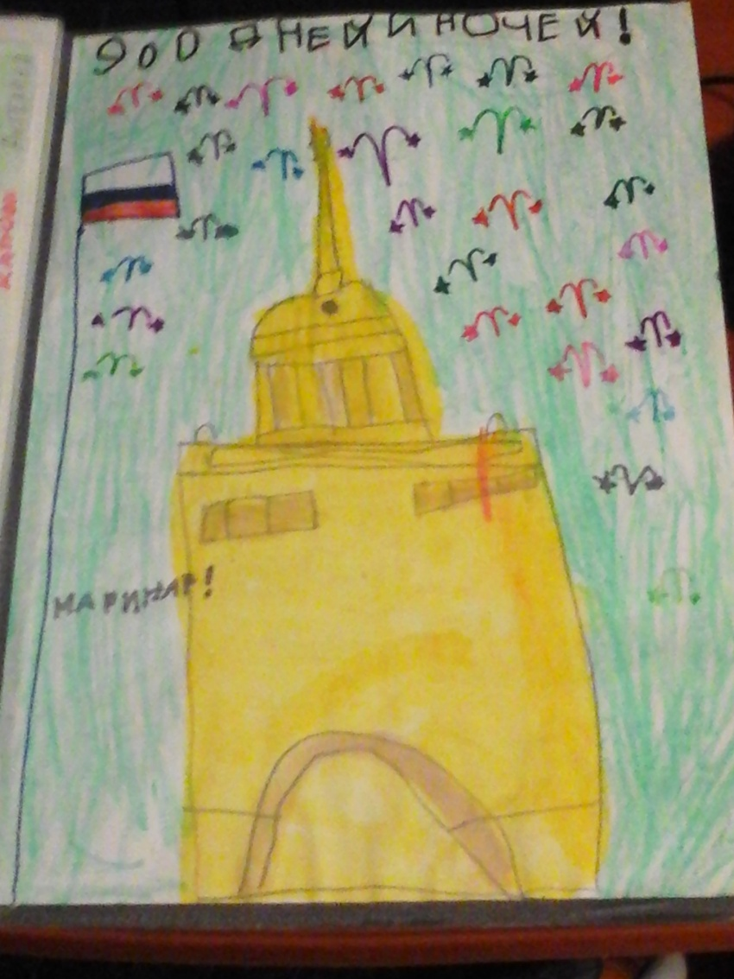
Адмиралтейство

Slide 22
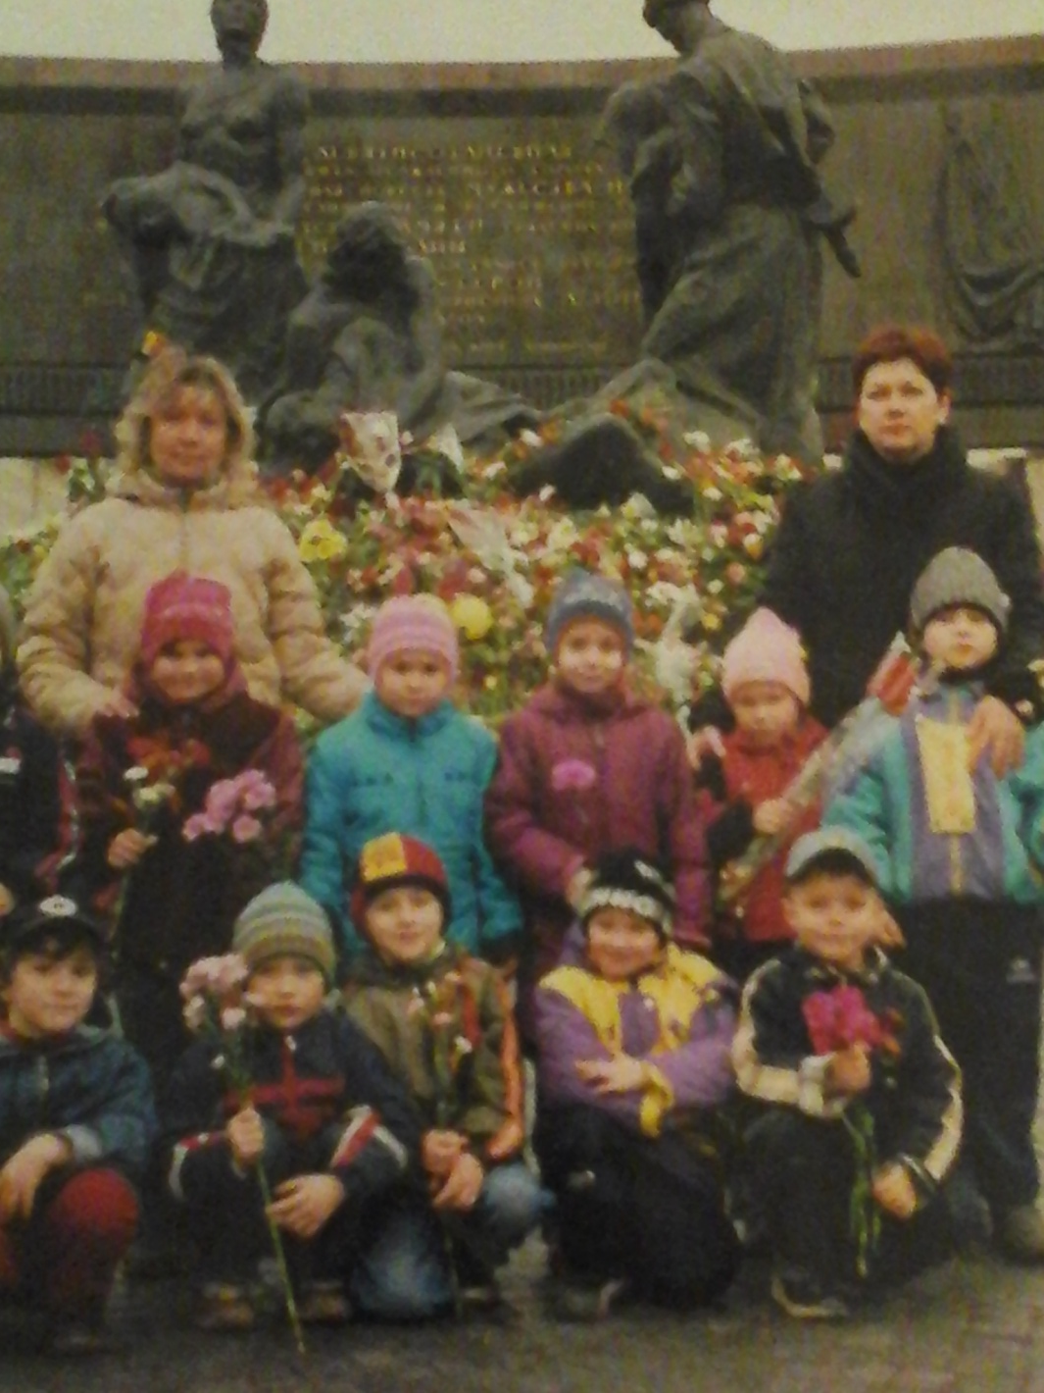
Разорванное кольцо

Slide 23
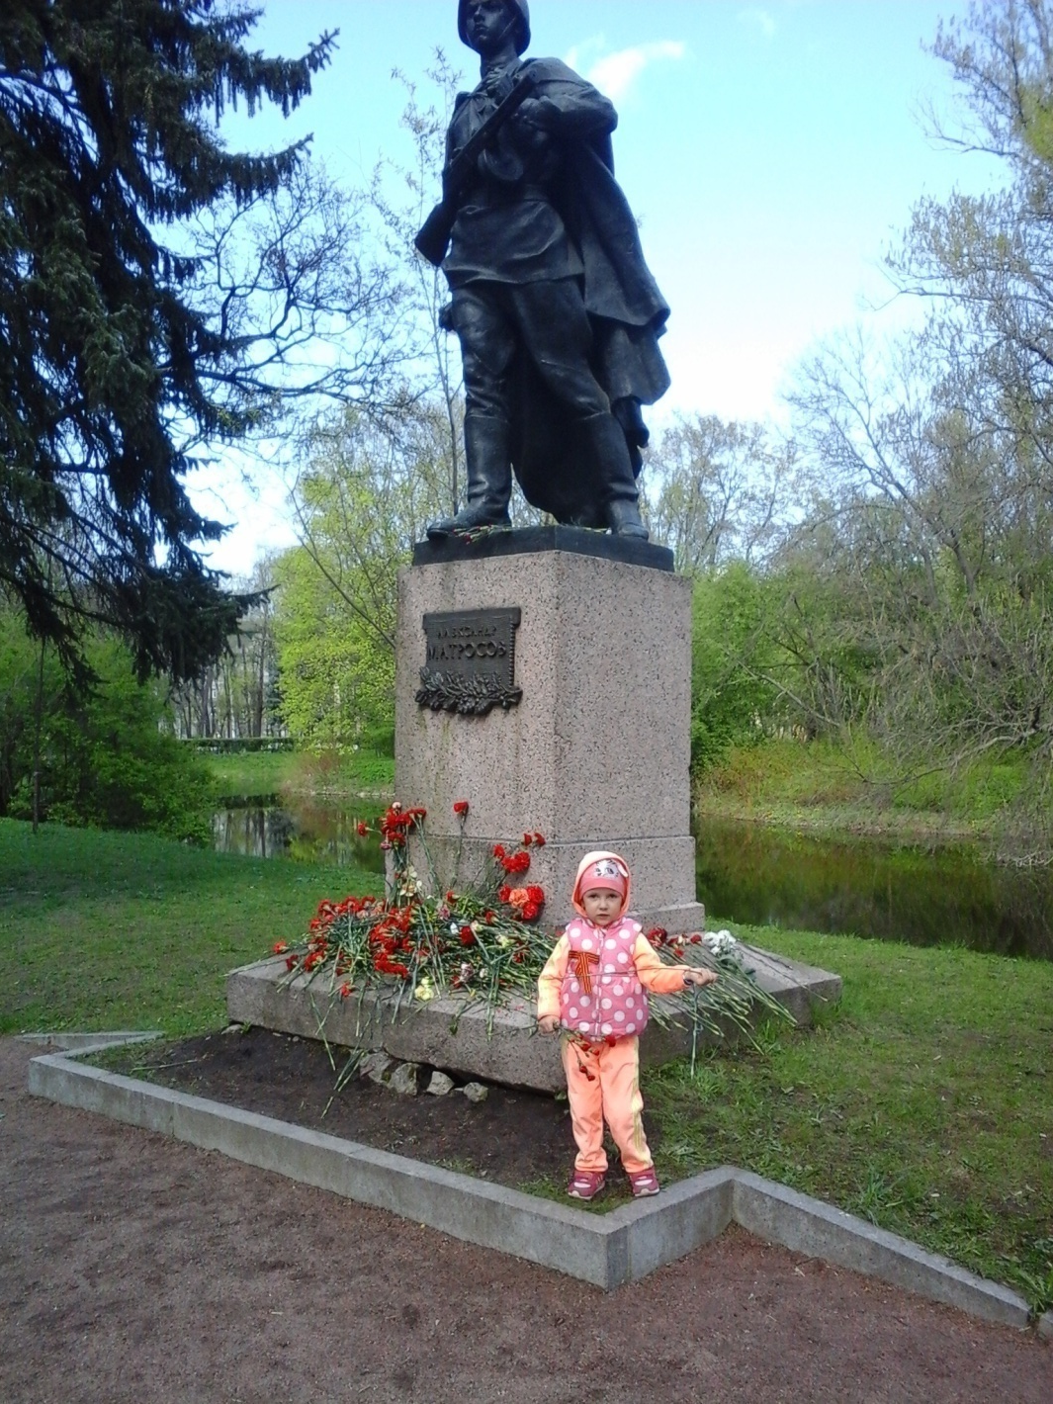
У памятника А. Матросова.
Парк Победы

Slide 24
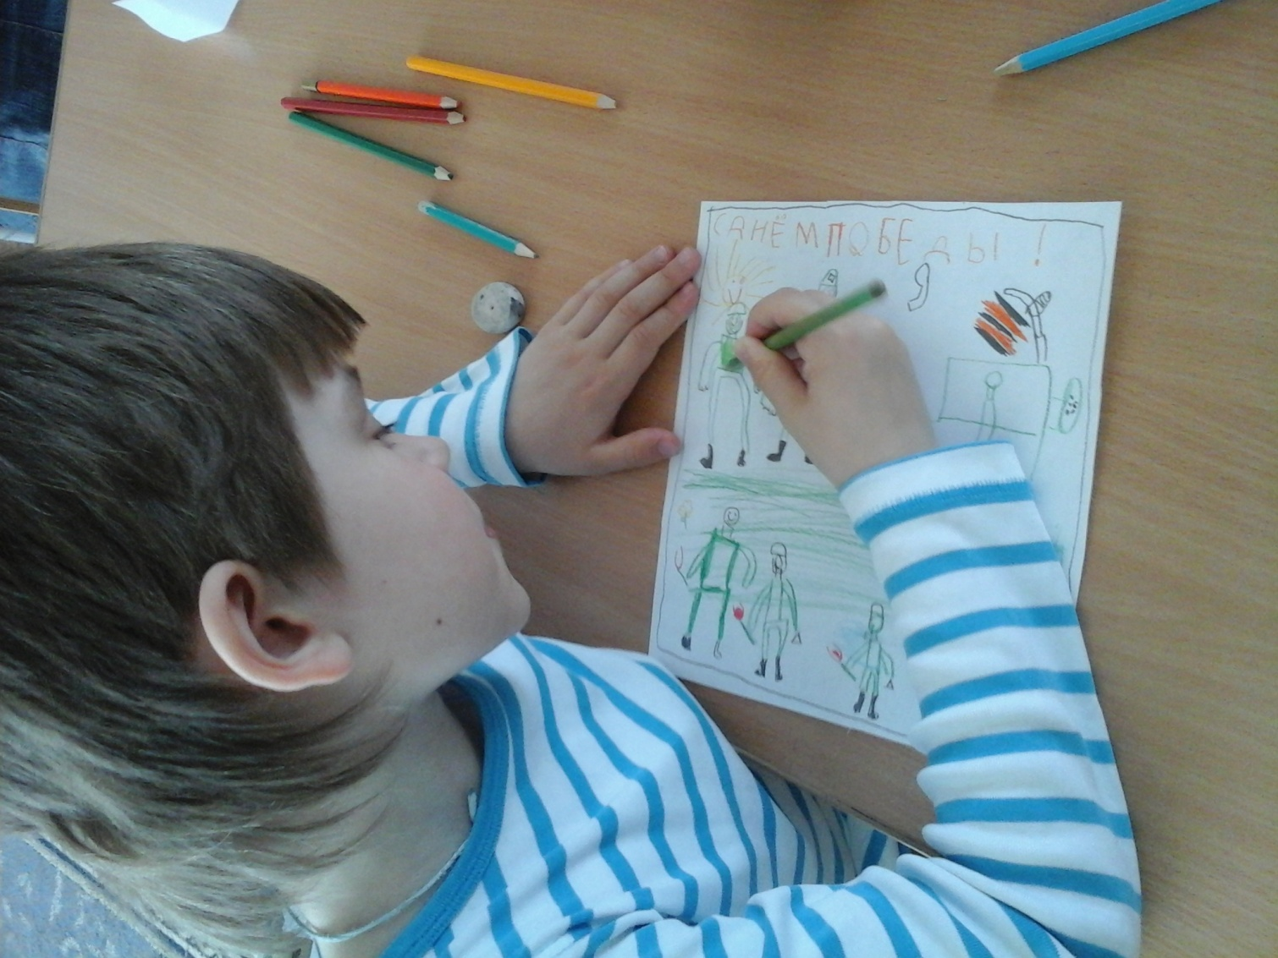
Письмо поздравления ветерану

Slide 25
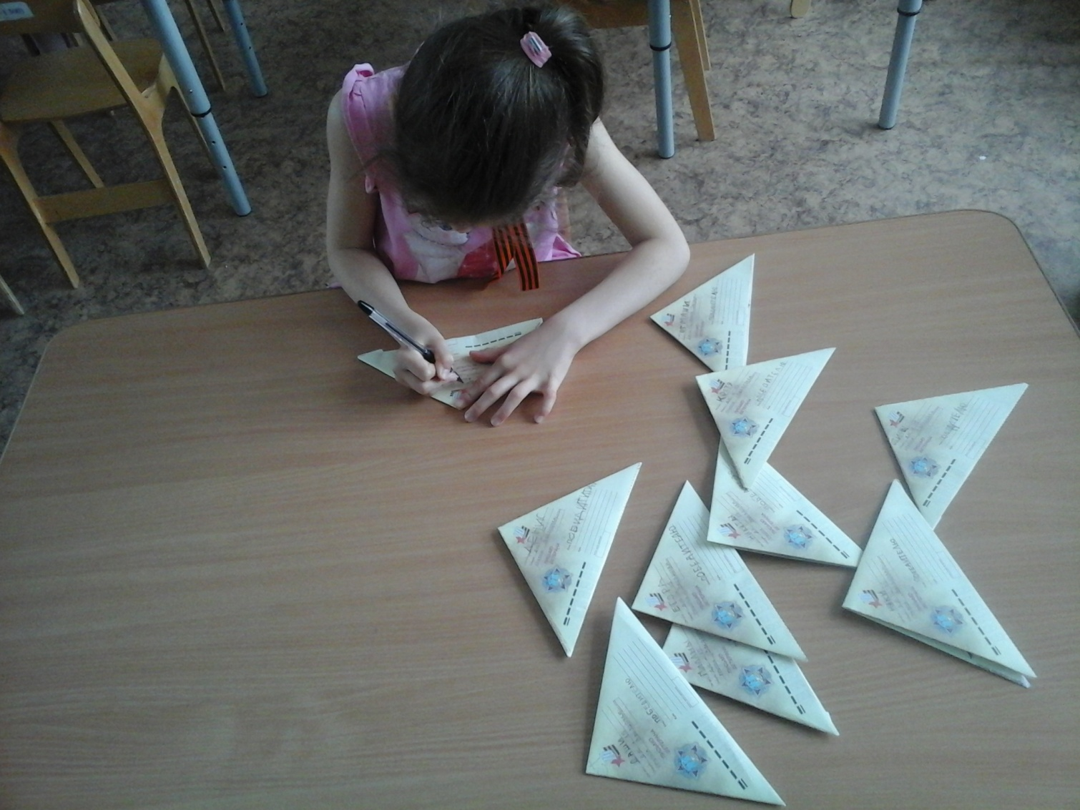
С днем победы

Slide 26
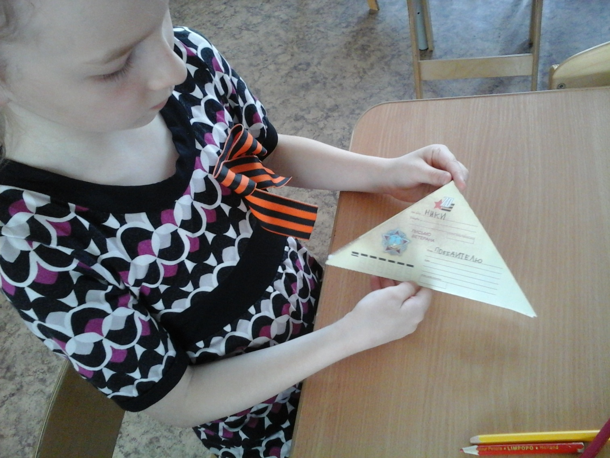
Спасибо за победу!

Slide 27
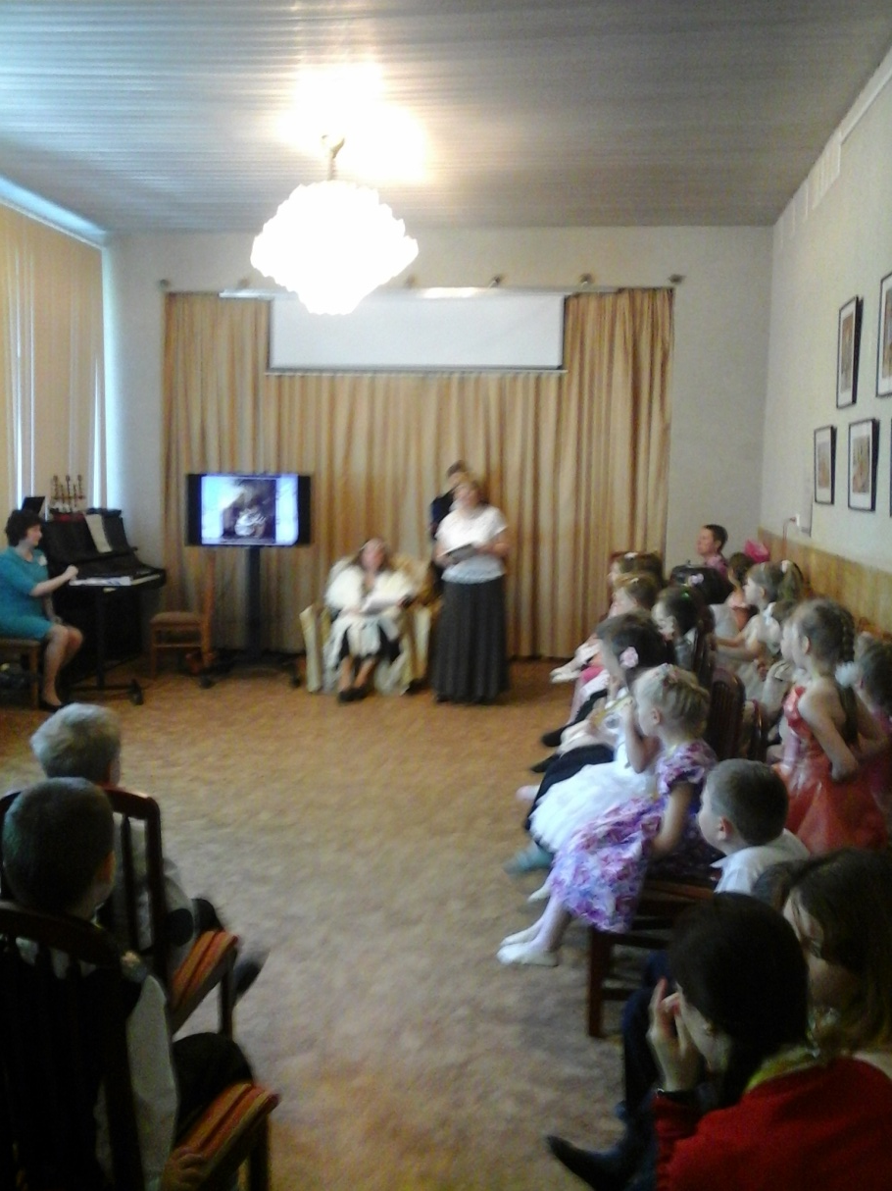
Петербургский бал библиотека «Спутник»

Slide 28
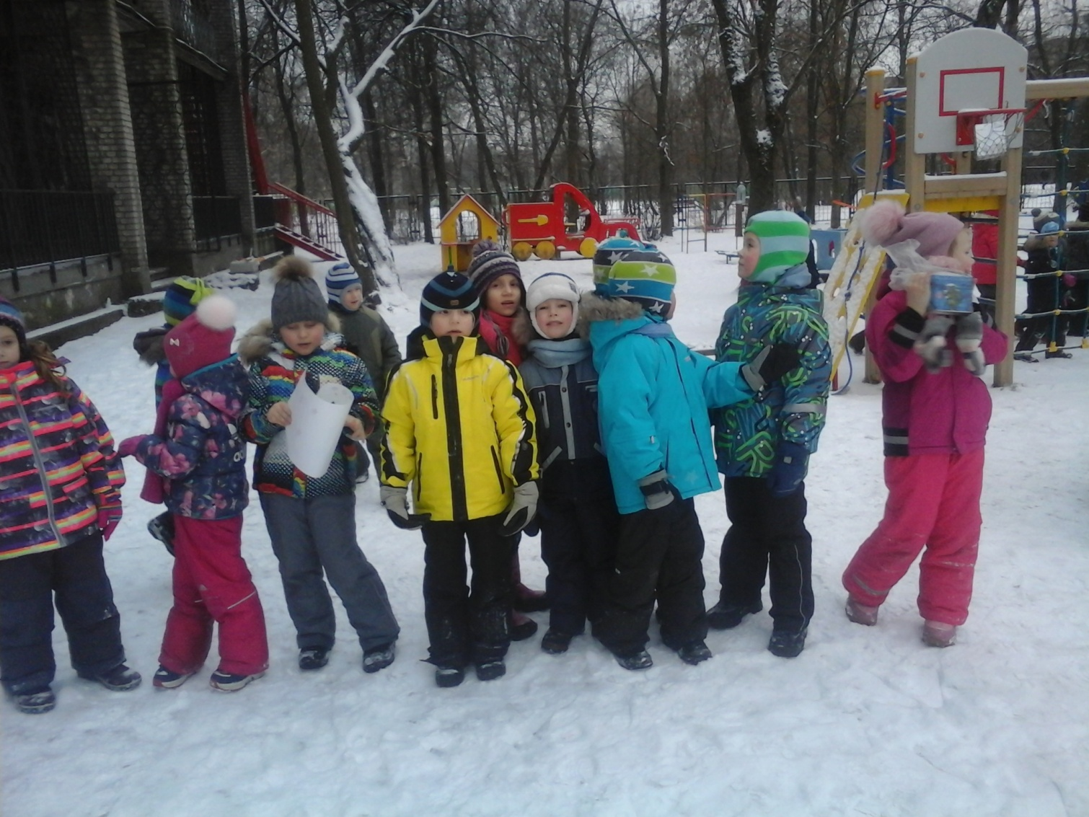
Спортивные игры

Slide 29
Встречая своих выпускников и их родителей, мне очень приятно их видеть, слышать их рассказы о школьной жизни. Приятно, что они меня помнят и вспоминают добрым словом, что чтут традиции своей группы «Звездочки», которые мы старались привить им еще в таком младшем возрасте, и говорят:
Спасибо!

